Slide 1


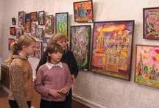

Школа искусств муниципального бюджетного общеобразовательного учреждения города Костромы «Гимназия №15»
Результаты и эффекты дополнительного образования детей на базе общеобразовательной организации
Кобзева Елена Борисовна, заведующий художественно-эстетическим отделением Школы искусств «Гимназии №15 города Костромы»
Кострома, 2022

Slide 2


Дополнительное образование детей
Дополнительное образование детей- целенаправленный процесс воспитания, развития личности и обучения посредством реализации дополнительных образовательных программ, оказания дополнительных образовательных услуг и информационно-образовательной деятельности за пределами основных образовательных программ в интересах человека государства.

Slide 3
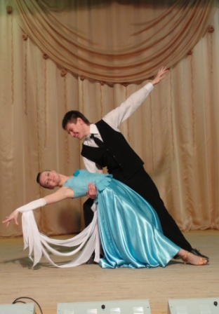
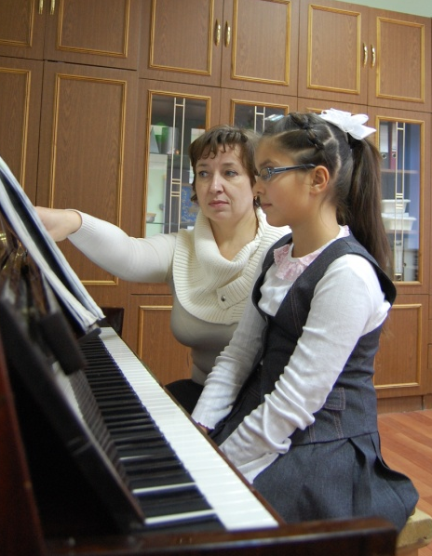
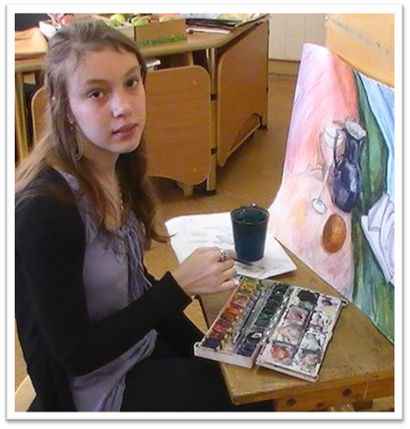
Школа искусств муниципального бюджетного общеобразовательного учреждения города Костромы «Гимназия №15»
Школа искусств это структурное подразделение гимназии. Имеет три основных отделения:
Хореографическое отделение | Музыкальное отделение | Художественное отделение
195 учащихся | 68 учащихся | 205 учащихся
Всего в школе искусств учатся 468 учащихся 1-9 классов

Slide 4
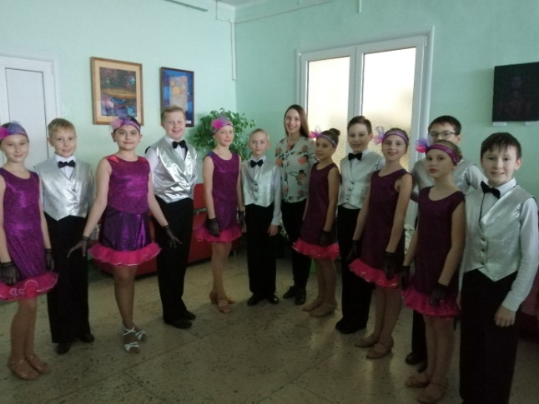
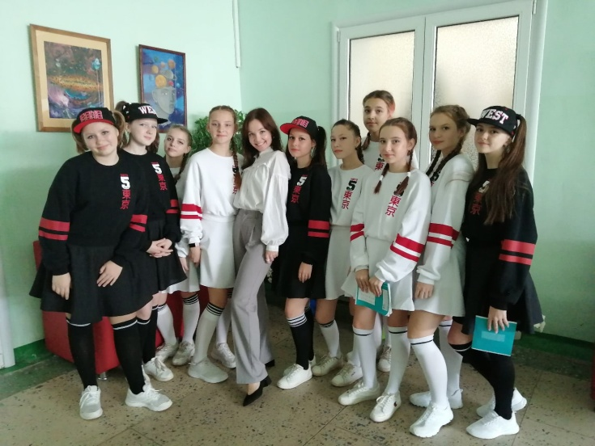
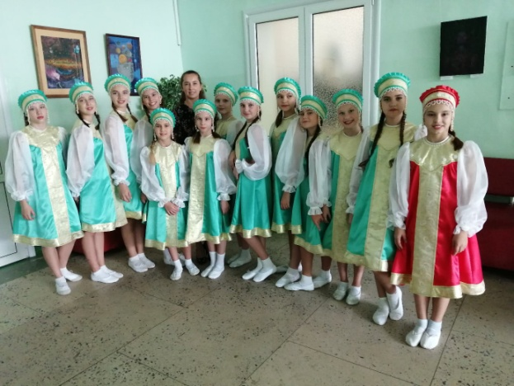
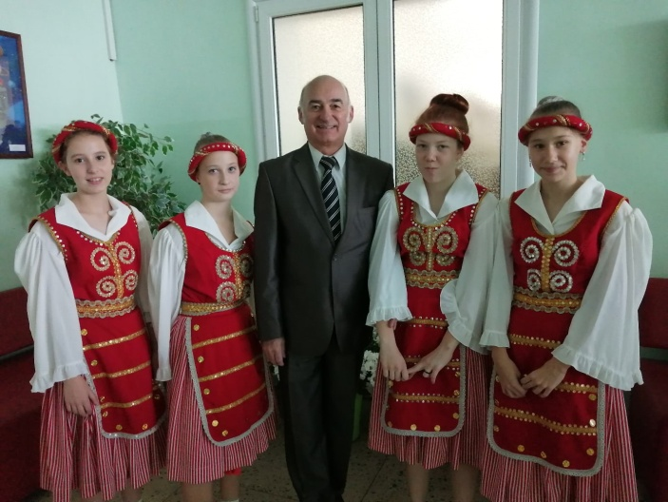
Школа искусств муниципального бюджетного общеобразовательного учреждения города Костромы
«Гимназия №15»
Основные направления
хореографического отделения
Бальное направление | Эстрадное направление |  | Народное направление
Ансамбль «Вдохновение» | Ансамбль «Juniors» |  | Ансамбль «Юность»
Ансамбль
«Mix dance»

Slide 5
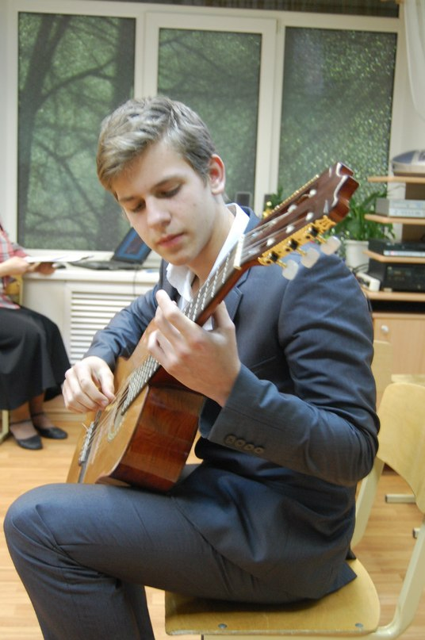
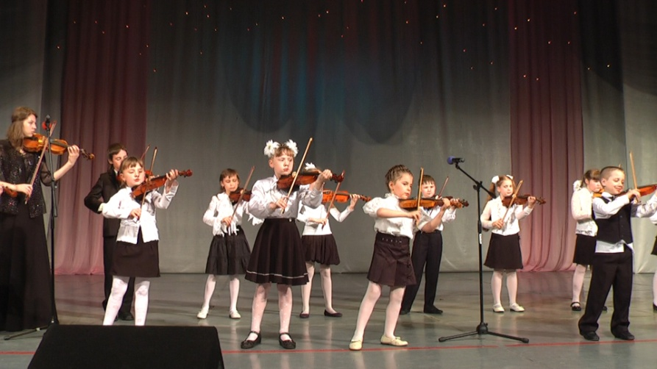
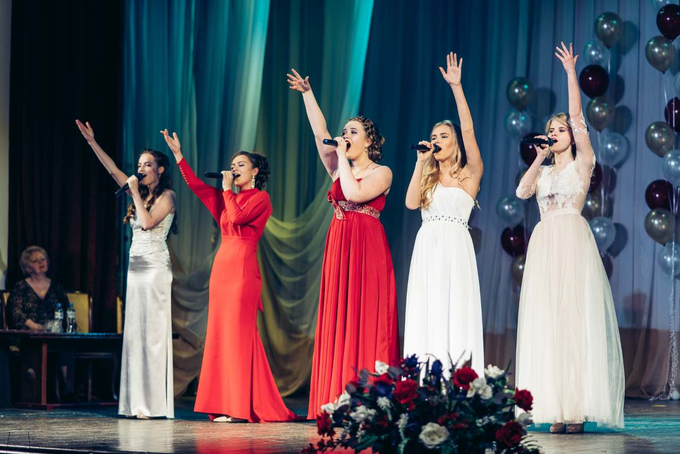
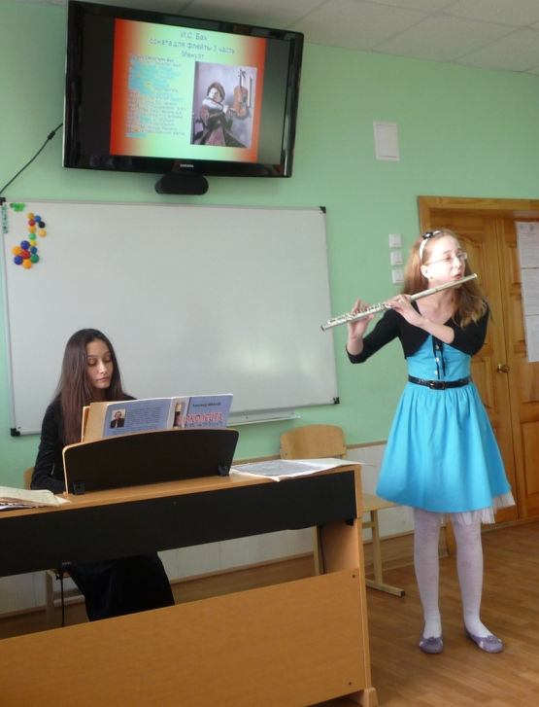
Школа искусств муниципального бюджетного общеобразовательного учреждения города Костромы
«Гимназия №15»
Основные направления музыкального отделения
Инструментальное направление | Вокально-хоровое направление
Класс флейты | Народное пение
Класс фортепиано | Эстрадное пение
Класс скрипки | Академическое пение
Класс гитары

Slide 6
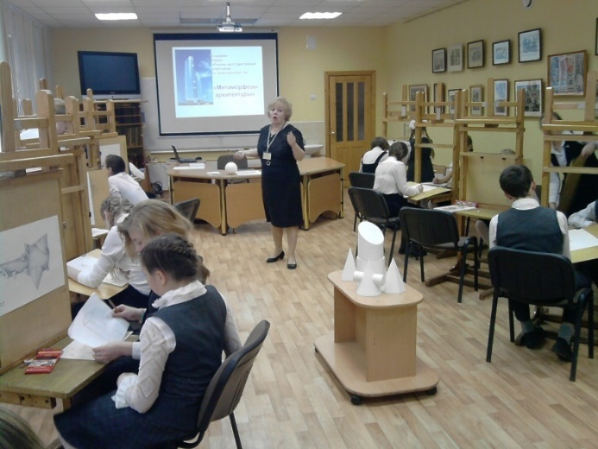
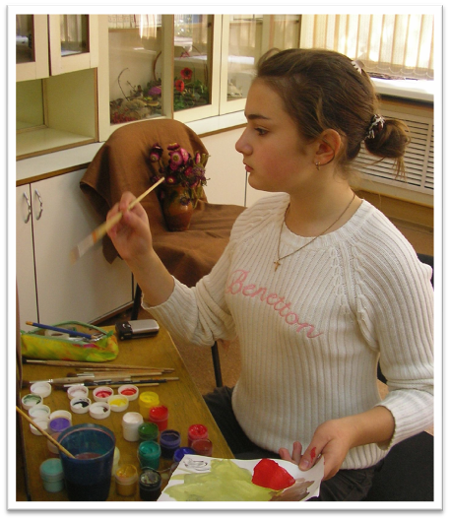
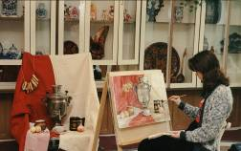
Школа искусств муниципального бюджетного общеобразовательного учреждения города Костромы
«Гимназия №15»
Художественное отделение
Учебный план отделения
Учебный план
Учебные предметы | 1-3 классы | 4 класс | 5-7 классы
Рисунок | 2 часа | 2 часа | 3 часа
Живопись | 2 часа | 2 часа | 3 часа
Композиция |  | 2 часа | 3 часа
История искусств |  | 1 час | 1 час
Итого: максимальная нагрузка ученика в неделю | 4 часа | 7 часов | 10 часов

Slide 7
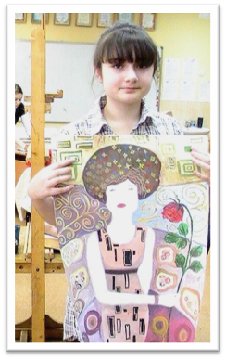
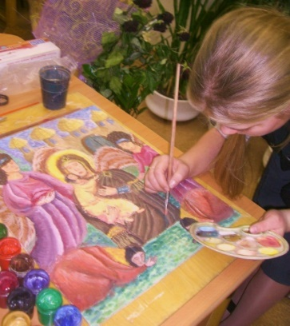
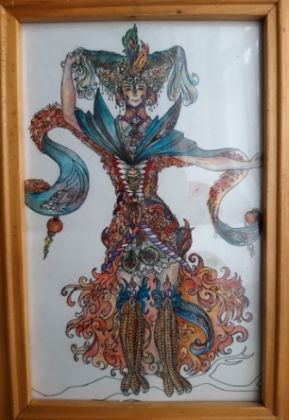
Школа искусств муниципального бюджетного общеобразовательного учреждения города Костромы
«Гимназия №15»
Модель эстетического развития учащихся художественного отделения
Вектор нашей деятельности: от раннего выявления творческих способностей детей к их творческому развитию и самоопределению и, в том числе, к
будущей профессии…
Модель художественно-эстетического развития школьника
1-7 классы
Обучение учащихся по образовательным предметам учебного плана
8-11 классы Творческие мастерские по выбору
Подготовительные курсы для будущих первоклассников
1 классы
Выявление творческих способностей учащихся через проведение эстетического тестирования

Slide 8
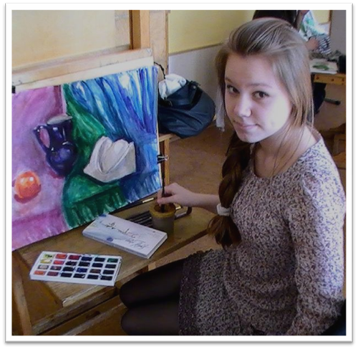
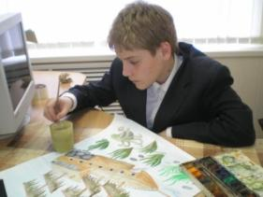
Школа искусств муниципального бюджетного общеобразовательного учреждения города Костромы
«Гимназия №15»
Основные направления
художественного отделения школы искусств
Выставочная деятельность
Исследовательская деятельность
Профориентационная деятельность
Конкурсная деятельность
Виртуальный музей детского рисунка
Музейно-образовательная деятельность
Летняя творческая практика (пленэр)

Slide 9
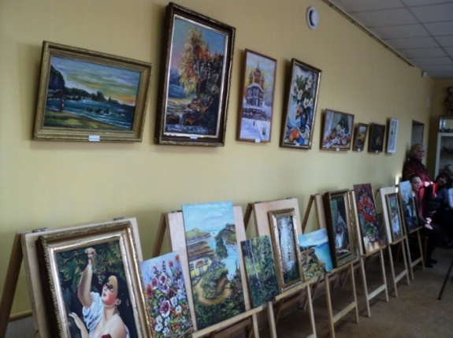
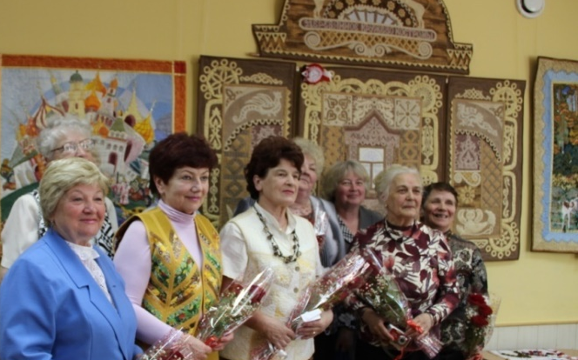
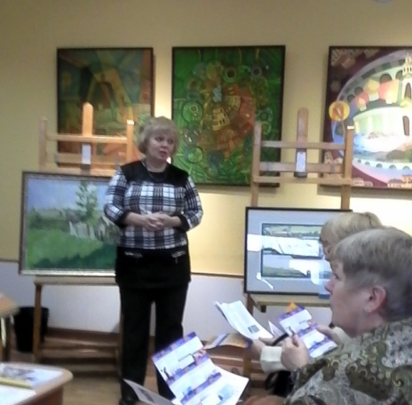
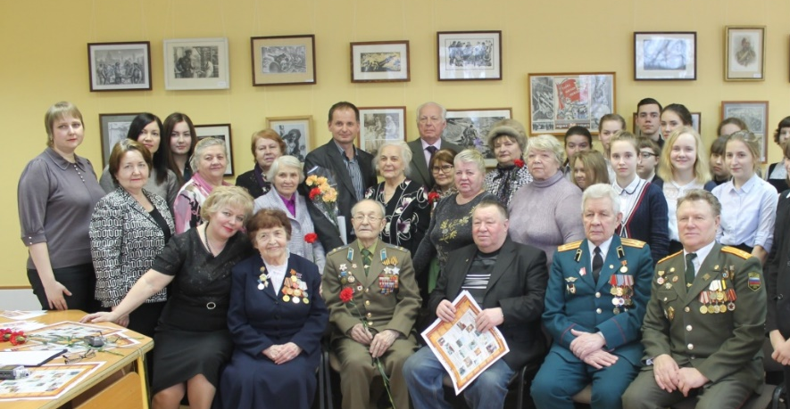
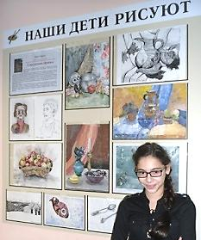
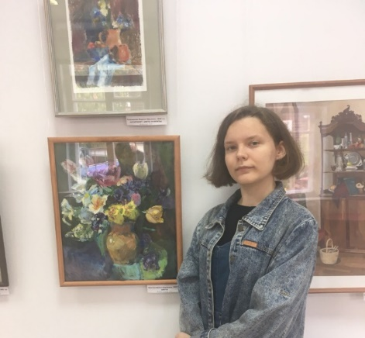
Направления художественного отделения школы искусств
Выставочная деятельность в образовательном учреждении
Выставка костромской художницы
Н. .Беденко
Выставка творческих работ студии
«Лоскутные штучки» Руководитель Смоленко С.А.
Выставка работ студентов
Института культуры и искусств КГУ
Выставка творческих работ «СОЛДАТЫ ПОБЕДЫ»
костромского художника,
ветерана Великой Отечественной войны П.Н.ГРЕССА
Персональная выставка
«Мир моих фантазий»
юной художницы
Саруханян Ирины
Выставка работ выпускницы
школы искусств гимназии
Кротовой А.С..

Slide 10

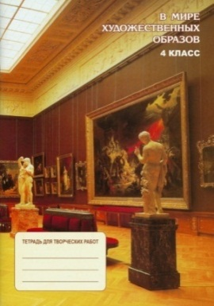
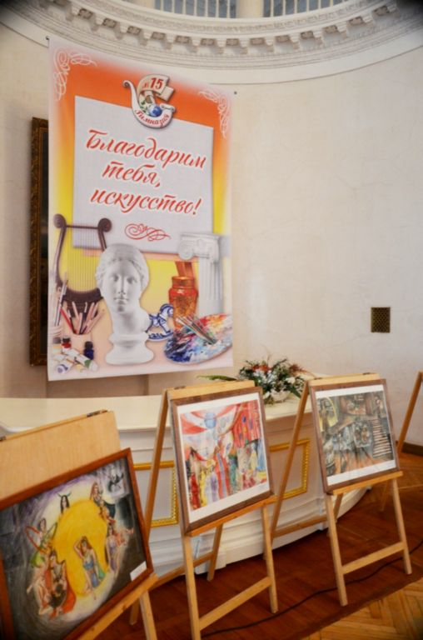
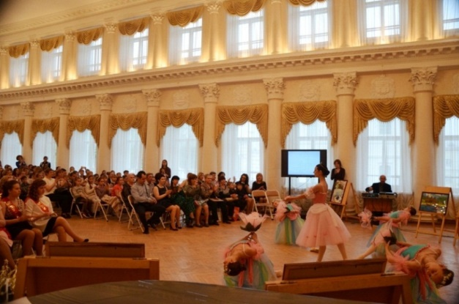
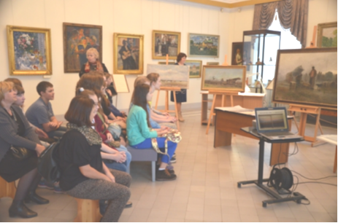
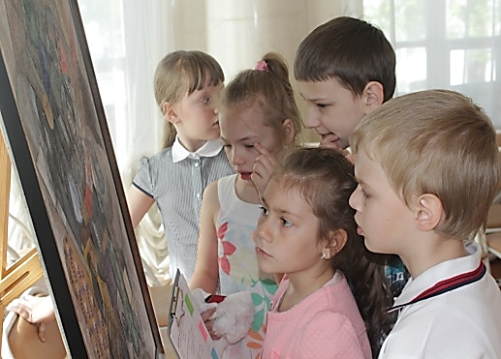
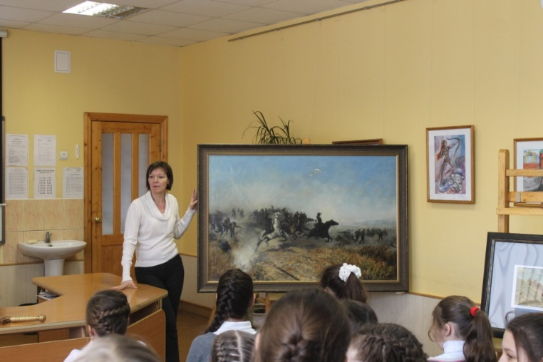
Направления художественного отделения школы искусств
Музейно-образовательная деятельность
Освоение инновационной музейно-педагогической программы «Здравствуй, музей»;
Музейные праздники для детей и родителей
Музейно-образовательные мероприятия
Мастер-классы
Интерактивные мероприятия

Slide 11
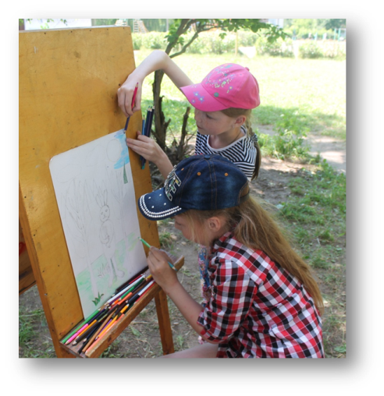
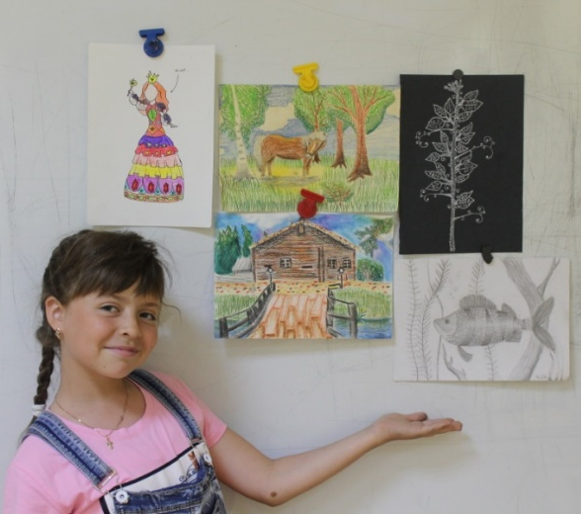
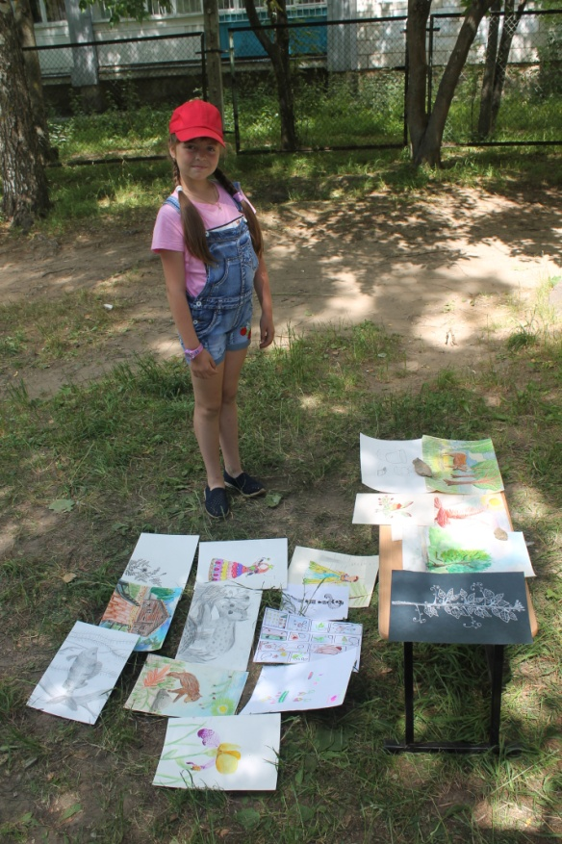
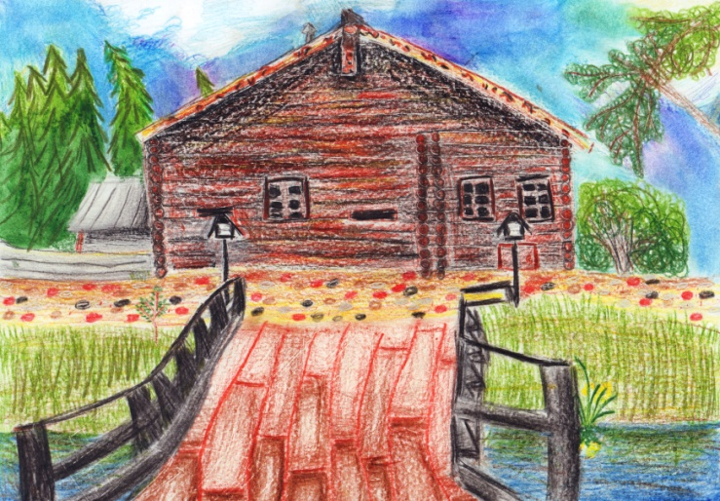
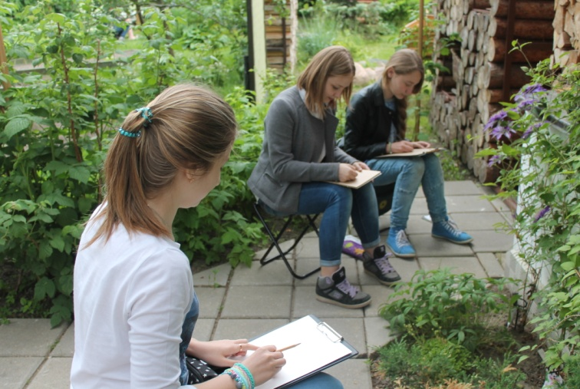
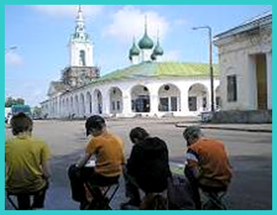
Направления художественного отделения школы искусств
Летняя творческая практика ( пленэр)

Slide 12
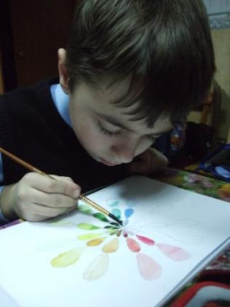
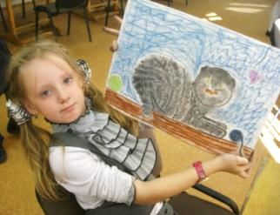
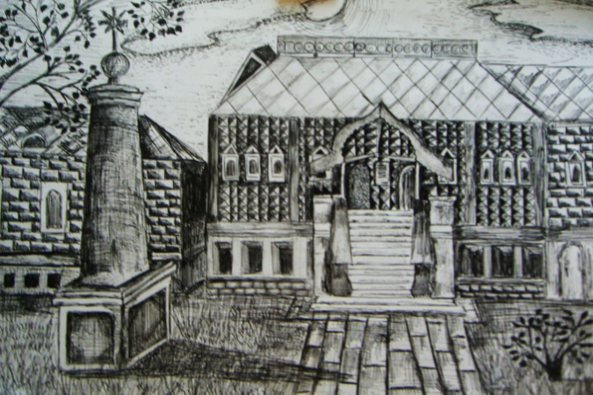
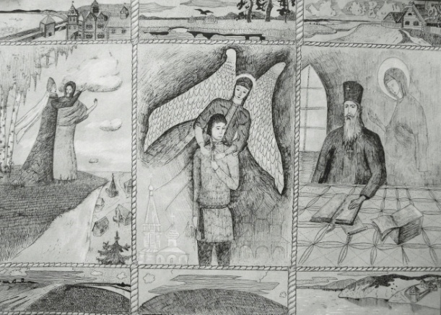
Направления художественного отделения школы искусств
Виртуальный музей детского рисунка
Цель виртуального музея:
создание электронного ресурса детских творческих работ для многопрофильного использования в образовательной практике
Экспозиции музея:
Сказание о земле Костромской»:
«Путешествие в космос»;
«Рисуют мальчики войну»;
«Династия Романовых и костромской край»:
«Мы в ответе за тех, кого приручили»;
http://www.eduportal44.ru/Kostroma_EDU/gimn15/izo/virtual_Museum/SitePages/Домашняя.aspx
Пахтушкина Ольга, 14 лет, «Палаты Романовых»»
Камкина Софья, 14 лет « Детство Михаила Романова»

Slide 13






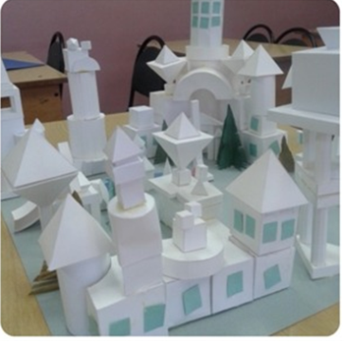
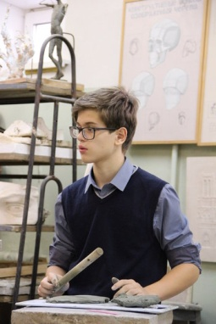

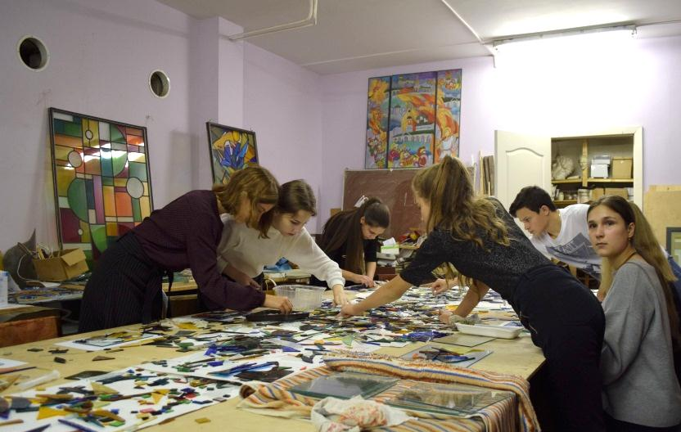
Направления художественного отделения школы искусств
Профориентационная деятельность
Место проведения |  | Формат мероприятия
 | Институт культуры и искусств КГУ | мастер-класс по скульптуре и мастер класс «Цвет и свет в искусстве витража»,
 | Кафедра дизайна, технологии, материаловедения и экспертизы потребительских товаров КГУ | интерактивная профориентационная площадка для школьников «Дизайн-мышление Инструменты работы дизайнера»
 | Костромской политехнический колледж | мастер-класс по моделированию из бумаги на тему "Улица моей мечты

Slide 14

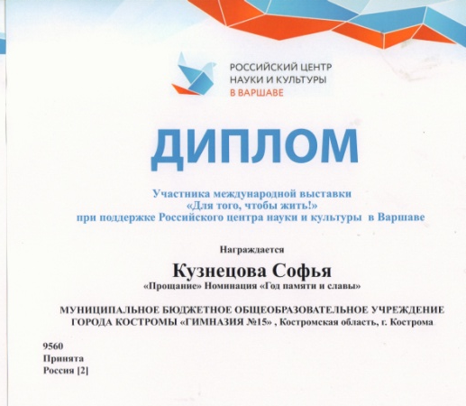



Результативность художественного отделения школы искусств
Участие в конкурсах детского творчества
Номинация «Изобразительное искусство»
Название конкурсов (2019-2021 годы) | Достижения
Международный фестиваль «Кубок России по художественному творчеству (Москва) | Призеры
Международный Конкурс «Талант 2019» (Москва) | Лауреаты
Международный детский фестиваль «Подводный мир» | Дипломанты
Всероссийские творческие состязания «Без границ» | Дипломы 1 степени
Международная выездная выставка «Дети рисуют мир» (Каракас, Венесуэла) | Лауреаты
Международная выставка-конкурс художественных произведений детей и юношества «Белая ворона» | Призеры
Международная выставка «Для того, чтобы жить!» (Варшава) | Дипломанты

Slide 15
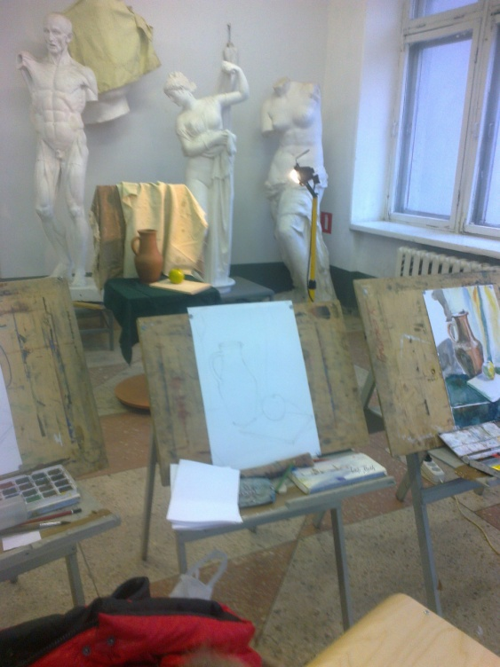

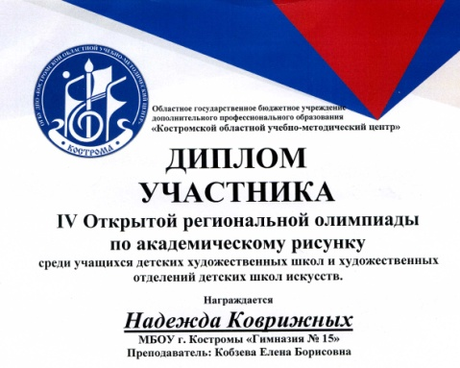
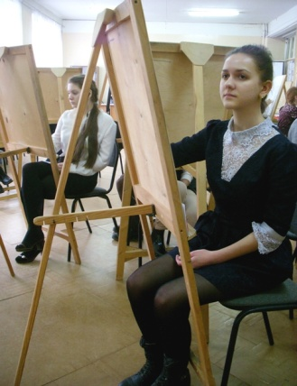

Результативность художественного отделения школы искусств
Участие в олимпиадах по изобразительному искусству
Название олимпиады (2018-2021 годы) | Достижения
Всероссийская олимпиада учебных, научно- исследовательских проектов детей и молодежи «Созвездие» в номинации «Изобразительное искусство» | Победители и призеры регионального и финального этапов
Всероссийская олимпиада школьников по предмету «Искусство (мировая художественная культура» | Победители и призеры муниципального и регионального этапов
Открытая региональная олимпиада по академическому рисунку среди учащихся ДХШ и художественных отделений детских школ искусств. | участники
Некрасовская олимпиада (Кострома, КГУ) | Победители и призеры
Региональная олимпиада студентов профессиональных образовательных организаций Костромской области по общепрофессиональной олимпиаде «Рисунок» и обучающихся общеобразовательных организаций города Костромы по предмету «Изобразительное искусство» | Призеры

Slide 16


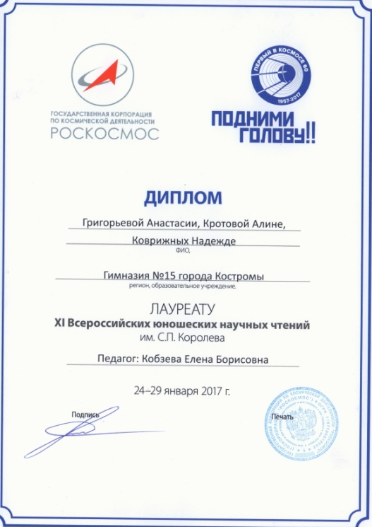




Результативность художественного отделения школы искусств
Исследовательская деятельность
Название мероприятия | Место проведения | Секция, направление | Достижения
Городской день науки | Кострома | Культурология | Призеры
Всероссийский фестиваль науки | Кострома, КГУ | Изобразительное искусство | Участники
21 Областная научная конференция для молодежи и школьников «Шаг в будущее» | Кострома | Прикладное искусство, дизайн и архитектура | Призеры
21 Российская научная конференция школьников «Открытие» | Ярославль | Культурология | Участники
Всероссийские юношеские научные чтения им.С.П. Королева | Самара | Космонавтика и культура | Лауреаты
Участники секции «Космонавтика и культура»
всероссийских Научных чтений в Самаре

Slide 17





Выпускники школы искусств
Название учебного заведения | Специальность
Санкт-Петербургская государственная промышленная академия им.А.Штиглица | теория и история искусств, графический дизайн
Севастопольский Государственный университет | Архитектура
Московский государственный строительный университет | Реставрация архитектурного наследия, архитектура
Академия художеств им. Репина | Искусствовед
Институт культуры и искусств КГУ | Педагог изобразительного искусства
Институт дизайна и технологий КГУ | Дизайн ювелирных изделий, графический дизайн, дизайн одежды
Костромская сельскохозяйственная академия | Архитектура
КУХОМ(Красное –на-Волге) | Художественный дизайн
Костромской политехнический колледж | Архитектура
Ярославское художественное училище | Дизайн

Slide 18






Результаты и эффекты дополнительного образования

